Slide 1
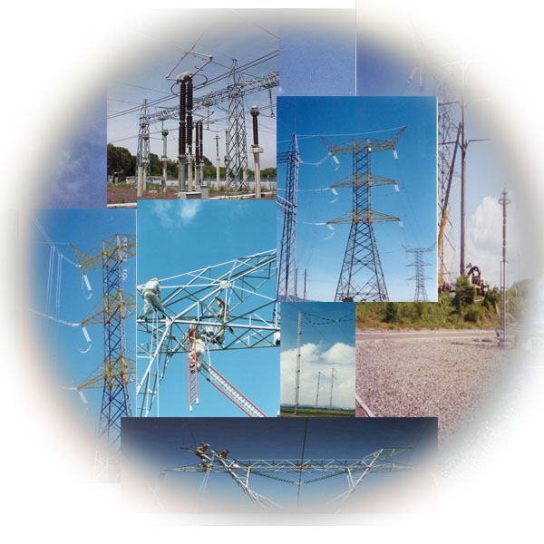



GERENCIA REGIONAL DE TRANSMISIÓN NORTE
Subgerencia de Control
Automatizacion de Subestaciones

Slide 2
Gerencia Regional de Transmisión Norte
Subgerencia de Control
CONTENIDO
1. Generalidades.
2. Fallas Relevantes
3. Indicadores IFCS - DCEV
4. Avance de proyectos.
5. Asuntos Tecnicos Administrativos.

Slide 3
Gerencia Regional de Transmisión Norte
Subgerencia de Control
1.- Glosario de Términos
IED o DEI Intelligent Electronic Device.
RTU o UTR Unidad Terminal Remota
SCADA Supervisory Control and Data Acquisition
SICLE Sistema de Control Local de Estación.
CCL (o SSL) Consola de Control Local.
DNP. Distributed Network Protocol 3.0
MCAD Modulo de Control y Adquisición de Datos

Slide 4
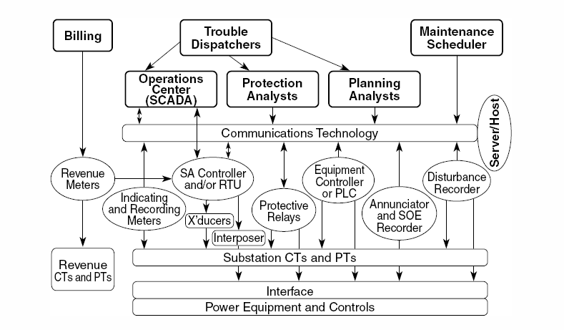
Gerencia Regional de Transmisión Norte
Subgerencia de Control
2.- Componentes de un sistema de automatización de subestaciones
Un sistema de automatización de subestaciones, integra una variedad de dispositivos con tecnología de comunicaciones
Para monitorear y controlar una subestación.
Se integran dispositivos micropocesador o IED, Dispositivos Electrónicos Inteligentes, para proporcionar las entradas
Y salidas al sistema. Algunos ejemplos de IED’s son :
Relevadores de Protección, Medidores, PLC’s, y Controladores de Equipo Primario, etc.
El Equipo de Automatización, incluye distintas salidas al mundo exterior de la subestación, incluyendo :
Centros de Control
Oficinas de Mantenimiento.
Otras Subestaciones.

Slide 5
Gerencia Regional de Transmisión Norte
Subgerencia de Control
3.- Localización de un SA
Centralizado :
  Instalación mas simple.
  Al estar concentrado afecta la seguridad de la instalación, por fuego, error humano, etc.
  Sin embargo es el método más utilizado.
Distribuido :
  Los componentes se colocan en cada sección de tablero en la caseta de control, o incluso en cada uno de los equipos en el patio de la subestación.
  Es mas cosotoso.
  Brinda mayor seguridad a la instalación, si las funciones de los dispositivos se agrupan de manera lógica.
  Muchas instalaciones han abandonado el uso de mímicos unifilares, distribuyendo las funciones de indicación y control en cada sección de tablero.
  Al aumentar las distancias en las subestaciones requiere diferentes enlaces de comunicación entre los dispositivos :
      RS-232, RS485, UTP, Ethernet, e incluso Fibra Óptica.
  El uso de sistemas de baja potencia (menor a 50 V), reduce costos de cableado, ya que permite utilizar calibres mas pequeños.

Slide 6
Gerencia Regional de Transmisión Norte
Subgerencia de Control
4.- Ambiente en una subestación
El ambiente de subestaciones representa un gran desafío para el diseño electrónico.:
  Temperaturas bajo cero, hasta 50 grados C.
  En algunas ocasiones no se cuenta con aire acondicionado o calefacción.
  Los cambios de temperatura, ejercen presión sobre la estabilidad de los componentes de medición y los de proceso.
  Cuando los equipos se instalan en el patio de la subestación, el problema de temperatura se agrava.
  Deben protegerse contra condensación, lluvia, polvo.
  El ambiente eléctrico de la subestación también es severo con altos componentes de ruido y transitorios eléctricos
  La operación de interruptores de desconexión de altos voltajes pueden generar picos transitorios que se reflejan en toda la subestación a través de los cables que entran o salen de la caseta hacia la subestación, o bien a través de la alimentación de baterías.
  Para evitar lo anterior, es necesario un efectivo sistema de tierras.
  Es requerido también el uso de supresores de picos.
  Se recomienda en muchos casos el uso de aislamiento óptico.

Slide 7
Gerencia Regional de Transmisión Norte
Subgerencia de Control
5.- Adquisición Analógica
  Parámetros del sistema como KV, MW, MVars, Amps para generadores, líneas de transmisión, bancos de transformación, Buses y alimentadores de distribución.
  Mediciones de Energía como Kilowats o Megawatts – Hora, son importantes para medir los intercambios de energía y estimar el costo de la energía.
  Otras mediciones requeridas son : Temperaturas, presión de gases aislantes, nivel de agua en hidroeléctricas, Posición de los cambiadores de taps, etc.
  Estas mediciones se integran a través de Transductores , Dispositivos electrónicos inteligentes o IEDS, y sensores.
  Estos sensores y dispositivos miden las variables eléctricas a través de los transformadores de instrumentos TC’s y TP’s en el equipo primario, y los convierten en valores digitales o pequeños voltajes o corrientes que a través de un convertidor A/D en el sistema pueden ser manejados por un sistema SCADA.
  Las mediciones analógicas también pueden ser recolectados desde los medidores inteligentes, relevadores de protección, e IED’s, donde generalmente estos dispositivos realizan directamente la conversión análoga digital, y trasmiten sus datos a través de un sistema de comunicaciones a la UTR o SICLE

Slide 8
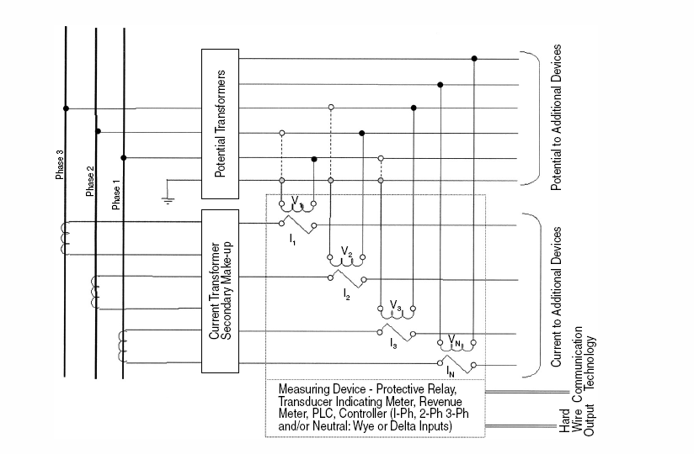
Subgerencia de Control
Proyectos Relevantes
SICLE. Sistema de Información y Control de Estación.

Slide 9
Gerencia Regional de Transmisión Norte
Subgerencia de Control
5.- Adquisición Analógica
  TC’s transformadores de corriente. Proporcionan las réplicas de corriente requeridas para todas la mediciones, controles, protecciones, etc. Su desempeño se ve afectado por la relación de transformación, voltaje de saturación, error de angulo de fase, y burden.
  Generalmente se construyen a partir de un toroide (o dona) que tiene una sola vuelta constituida por el cable conductor de potencia. La relación de transformación resulta del número de vueltas enrolladas en el núcleo, las cuales constituyen el secundario. Salidas en el rango de 5 A CA.
  TP’s o DP’s Las fuentes de medición de voltaje mas frecuentes en Medición de sistemas eléctricos de potencia son Transformadores devanados, o transformadores de potencial, o bien dispositivos divisores capacitivos. Algunas nuevas tecnologías incluyen divisores resistivos, y dispositivos con tecnologías magneto – ópticas. Todos ellos proporcionan réplicas a escala del alto voltaje. Salidas en el rango de 120 VCA
  Transductores. Proporcionan una señal de baja potencia, que representa una cantida del sistema de potencia, que puede aceptar el sistema SCADA. Estos transductores tambien deben proporcionar aislamiento galvánico, y amplificación de la señal. Generalmente su salida es en el rango de algunas decimas de volts, o bien de miliamperes (4-20 mA o 1 mA)
  Escalamiento.

Slide 10
Gerencia Regional de Transmisión Norte
Subgerencia de Control
6.- Integradores – Acumuladores de pulsos
  La medición de la cantidad de transferencia de energía es de mucho interés en el sistema de potencia.
  Esta medición se deriva al integrar una medición instantánea sobre un período arbitrario de tiempo. El mas común de estos valores son los MW-H y/o Var-Horas.
  Se asocian generalmente con Transferencia de energía en líneas de enlace, salida de generadores, en el intercambio entre transmisión y distribución, en la medición de carga de grandes consumidores, etc.
  Antiguamente esta medición se realizaba contando las revoluciones de un disco magnético. Un conjunto de contactos, se abría o cerraba en relación directa a la rotación del disco, ya sea mecánicamente, o utilizando dispositivos opto-electrónicos.
  Cada pulso, o cierre de contactos, representa un incremento en la transferencia de energía medida. Los pulsos se acumulan durante un periodo de tiempo determinado, y se registra el total en ese tiempo.

Slide 11
Gerencia Regional de Transmisión Norte
Subgerencia de Control
7.- Monitoreo de Contactos. Indicaciones y Alarmas
  El monitoreo a través de contactos es utilizado para :
    Verificar el estado de los interruptores o cuchillas.
    Recierres, alarmas, operación de protecciones, etc.
  Estos Estados o Indicaciones se registran en la base de datos Scada como un registro de un bit de información.
  Los puntos de Indicación pueden tener memoria de contactos, para monitorear cambios de estado que puedan ocurrir entre reportes.
  Pueden tener estampa de tiempo, para obtener una secuencia de eventos (SOE).
  Estas indicaciones y alarmas, se originan de contactos auxiliares que son mecánicamente actuados por el dispositivo a monitorear.
  También se usan relevadores de interposición.
  Los equipos SCADA deben contener filtros anti-rebote de contactos.
  Contactos secos, y contactos mojados.
  Practicas de cableado.

Slide 12
Gerencia Regional de Transmisión Norte
Subgerencia de Control
7.- Funciones de Control
  Un sistema SCADA o de automatización debe proporcionar la capacidad de realizar desconexiones de rutina y de emergencia, así como la capacidad de operación local o remota de una subestación.
  Un sistema de automatización debe proporcionar la capacidad de operar :
    Interruptores (Local y Remota)
    Recierres (Local y Remota)
    Cuchillas ( Solo Local)
    Control de Reguladores de voltaje (Local y Remota).
    Cambiadores de taps (Local y Remota).
  Las salidas de control del sistema SCADA pueden ser salidas temporizadas o pulsos de control, o de tipo Latch.
  Las salidas tipo latch, están asociadas con el bloqueo de los relevadores de recierre y algunos controladores de voltaje para inserción de capacitores.
  En algunos casos ( no son frecuentes en transmisión ) se pueden usar salidas de Set Point, las cuales requieren el uso de convertidores Digital Analógico, para proporcionar una salida analógica de referencia al dispositivo a controlar.

Slide 13
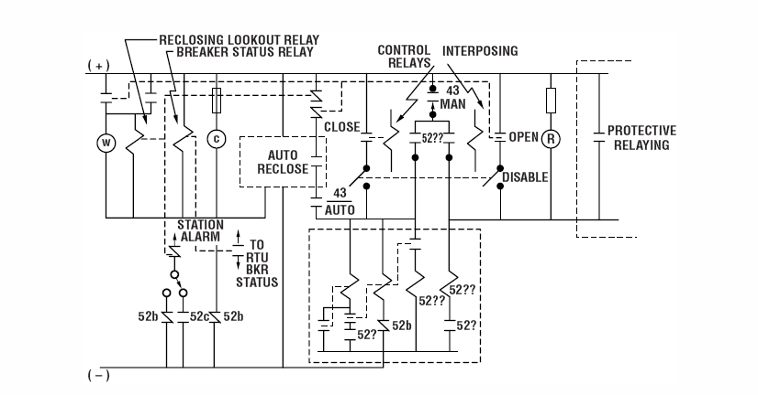
Gerencia Regional de Transmisión Norte
Subgerencia de Control
7.- Funciones de Control
  También se pueden realizar controles a través de un IED como relevadores de protección, controladores de bahía o UCB, sin usar relevadores de interposición, a través de un medio o puerto de comunicación entre el Sistema y el IED.

Slide 14
Gerencia Regional de Transmisión Norte
Subgerencia de Control
8.- Redes de comunicación dentro de la subestación
  Los sistemas de automatización de subestaciones, están basados en IED’s que comparten información y funciones a través de sus capacidades de comunicación.
  Las interconexiones de comunicación, pueden ser cobre, fibra óptica, inalámbrica, o una combinación de varias.
  En última instancia, también se requieren comunicaciones con el resto de la empresa.
  Los sistemas de comunicaciones pueden ser muy complejos, dependiendo del sistema
  Tipos de Comunicaciones :
      Comunicación Punto a Punto.
      Comunicación Punto a Multipunto.
      Redes Peer to Peer. Red de Pares.

Slide 15
Gerencia Regional de Transmisión Norte
Subgerencia de Control
8.- Redes de comunicación dentro de la subestación
  Comunicación Punto a Punto:
    El IED se conecta directamente a un controlador del sistema de Automatización.
    Muchos dispositivos se conectan punto a punto a un controlador con muchos puertos de comunicación.
    Típicamente estos eran puertos serie RS-232.
    RS-232 no soporta el manejo de múltiples dispositivos en una conexión.
    RS-232 solo se usa para distancias cortas, 50 pies o 18 metros.
    RS-232 requiere algún tipo de aislamiento.
    En muchas ocasiones se usan convertidores de RS-232 a Fibra Óptica y Fibra Óptica a RS-232 para relizar este aislamiento.

Slide 16
Gerencia Regional de Transmisión Norte
Subgerencia de Control
8.- Redes de comunicación dentro de la subestación
  Comunicación Punto a Multi - Punto:
    Los IED’s que comparten un mismo protocolo de comunicación, también pueden compartir un mismo canal de comunicación.
    Un controlador del sistema de Automatización puede usar este canal de comunicación como un bus de Maestro - Esclavos, y controla todo el trafico de datos en el canal.
    Todos los dispositivos, tienen una dirección de datos de forma tal que solo aquel a quien se le pregunta (por parte del controlador), puede contestar.
    RS-485 es el bus mas frecuente para comunicaciones punto a multipunto.
    RS-485 es un Par de cables trenzados y blindados de cobre terminado al final del bus en una resistencia de teminación, de un valor igual a la impedancia característica del cable.
    RS-485 soporta un máximo de 32 dispositivos en una cadena y hasta una distancia de 4000 pies o 1333 mts.
    La máxima velocida a que puede operar es de 1.0 Mbps, pero generalmente trabajan en 19.2 Kbps.

Slide 17
Gerencia Regional de Transmisión Norte
Subgerencia de Control
8.- Redes de comunicación dentro de la subestación
  Comunicación con Redes de Pares o Peer to Peer:
    Hay una tendencia creciente a utilizar redes de pares en una subestación. En esta caso, cada uno de los dispositivos tiene igual acceso al canal de comunicaciones y puede comunicarse con cualquier otro dispositivo. Esta es una diferencia importante que contrasta con el modo de comunicaciones Maestro – Esclavo.
    En subestaciones, para una red de pares, se usa ethernet. IEEE Std 802.3
    Ethernet utiliza cable trenzado o UTP cat V y en muchas ocasiones se usa tambien enlaces de fibra óptica.
    Han aparecido un gran número de protocolos de comunicación entre los distintos dispositivos, todos incrustados en el protocolo TCP/IP, o también UDP.
    Algunos dispositivos que utilizan comunicación serie, utilizan convertidores de Serie a Ethernet llamados Network Interface Modules, para ser integrados a la red LAN.
    Todos los dispositivos en ethernet se conectan a un Hub o Switch, y de alli pueden conectarse a un router, para salir al mundo externo.

Slide 18
Gerencia Regional de Transmisión Norte
Subgerencia de Control
8.- Puesta en Servicio de Equipos de Automatización
  Los sistemas de automatización integran IED’s cuya función primaria puede ser la protección, o una interface del operador de subestación, control de equipo, e incluso medicion de intercambios de energía.
    Prueba de Puntos de Control. Es necesario confirmar el mapeo de los puntos de control, a todas las interfaces del operador y todas las bases de datos.
    Igualmente deben confirmarse todos los algoritmos de control. Debe asegurarse que opera el equipo correcto cuando se pretende realizar un control, ya que de no hacerlo, o en caso de que no se opere, se compromete gravemente la confianza en la instalación.
    Deben establecerse procedimientos de prueba que no comprometan la operación de la subestación, en algunos casos desconectando los puntos de cierre o disparo.
    Las interfaces de operador son, La consola Local, Los Paneles Mímicos.
    Igualmente debe comprobarse en todos los caso la interface con el centro de control.

Slide 19
Gerencia Regional de Transmisión Norte
Subgerencia de Control
8.- Puesta en Servicio de Equipos de Automatización
  Los sistemas de automatización integran IED’s cuya función primaria puede ser la protección, o una interface del operador de subestación, control de equipo, e incluso medicion de intercambios de energía.
    Prueba de estados y Alarmas.Todas las alarmas e indicaciones se reflejan en los diversos display y registros de la interface del operador. Estas señales son importantes para conocer el estado de la subestación.
    Inicialmente se recomienda que se opere la fuente de la alarma o la indicación.
    En algunas ocasiones, también se permite cortocircuitar o abrir el circuito de la alarma para registrar la indicación.
    De igual forma que con los puntos de control, se debe tener cuidado al realizar la prueba con las indicaciones o alarmas.
    El operador debe reconocer estas pruebas para no tomarlas en cuenta y en su caso limpiar los registros en las interfaces de operador en caso necesario.
    Si el sistema de automatización tiene lógicas programadas, que se habilitan de acuerdo a indicaciones o alarmas, será necesario deshabilitarlas durante la prueba, para que estas no se propaguen a los algoritmos de control y ocasiones eventos o acciones indeseadas.

Slide 20
Gerencia Regional de Transmisión Norte
Subgerencia de Control
8.- Puesta en Servicio de Equipos de Automatización
  Los sistemas de automatización integran IED’s cuya función primaria puede ser la protección, o una interface del operador de subestación, control de equipo, e incluso medicion de intercambios de energía.
    Prueba de Mediciones. Las mediciones están establecidas en las bases de datos del centro de control. Alimentan al centro de control, y a los distintos registros y tabulares de las interfaces del operador. Tambien pueden ser usadas en lógicas prgramadas tipo PLC.
    Todas las mediciones deben ser verificadas para que su valor sea razonable de acuerdo a la operación del sistema de potencia.
    Generalmente, una vez en servicio, resulta muy difícil realizar calibraciones a cada una de las mediciones.
    En algunos casos, con el fin de comprobar la congruencia de las bases de datos, es posible simular o sustituir el valor de una medición, por un numero determinado fijo. Por lo que es necesario regresar al valor medido una vez realizada la prueba
    El operador debe reconocer estas pruebas y ser informado para no tomarlas en cuenta y en su caso limpiar los registros en las interfaces de operador en caso necesario.

Slide 21
Gerencia Regional de Transmisión Norte
Subgerencia de Control
8.- Puesta en Servicio de Equipos de Automatización
  Los sistemas de automatización integran IED’s cuya función primaria puede ser la protección, o una interface del operador de subestación, control de equipo, e incluso medicion de intercambios de energía.
    Pruebas a Lógicas Programadas. Muchos sistemas de automatización incluyen lógicas programadas como una parte esencial del sistema
    Las lógicas programadas obtienen datos a partir de señales de campo o IED’s, yrealizan una acción de contro o entregan una salida como resultado de la evaluación de tales señales.
    Las salidas generalmente incluyen control de algunos equipos, tales como regulación de voltaje, control de reactivos, o incluso conexiones y desconexiones de equipo.
    En muchas ocasiones, también los interlocks de cuchillas e interruptores, están programados en los IED’s o MCADs
    Todas estas logicas deben ser verificadas en vivo o con datos simulados.
    Algunos algoritmos no pueden ser probados en toda su extensión con datos simulados, por lo que en algunas ocasiones será necesario probarlos en vivo durante un periodo determinado de tiempo, y revisar los resultados periódicamente para verificar su operación correcta.

Slide 22
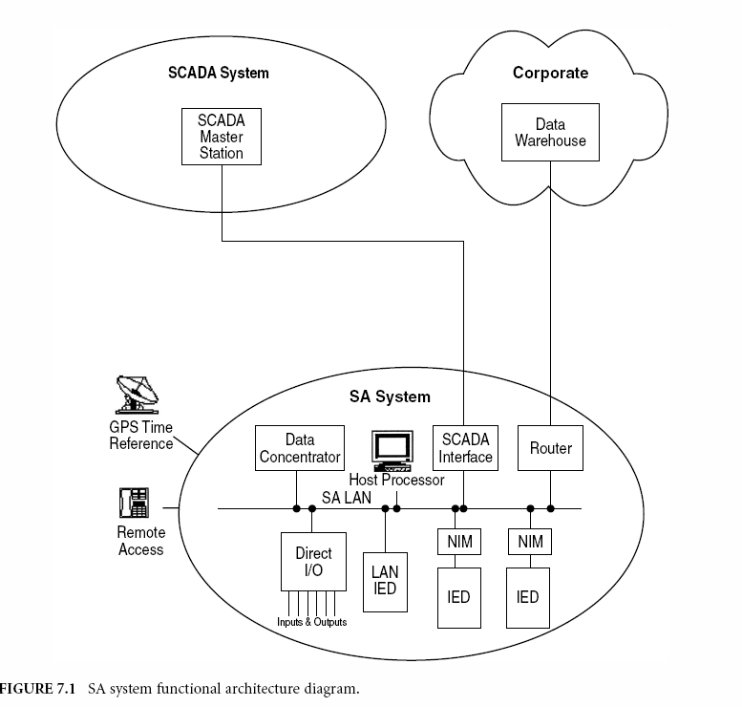
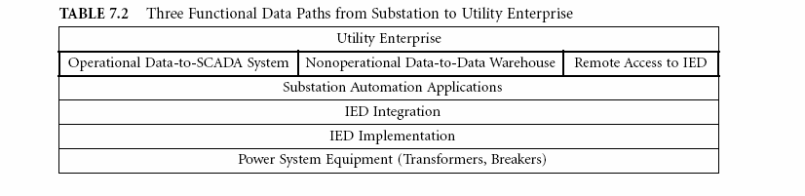
Gerencia Regional de Transmisión Norte
Subgerencia de Control
9.- Integración del Sistema de Automatización

Slide 23
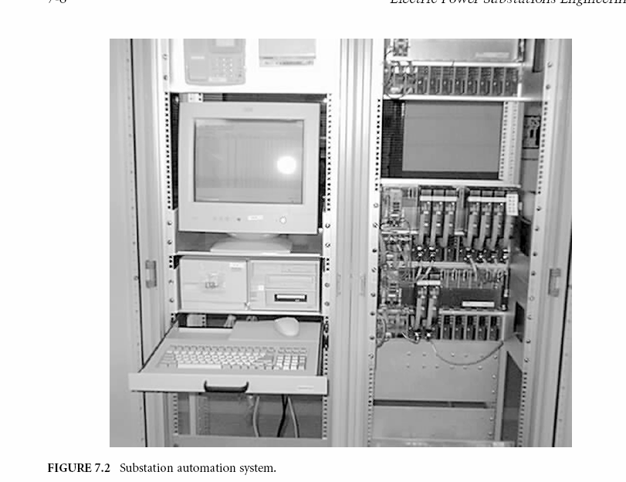
Gerencia Regional de Transmisión Norte
Subgerencia de Control
9.- Integración del Sistema de Automatización

Slide 24
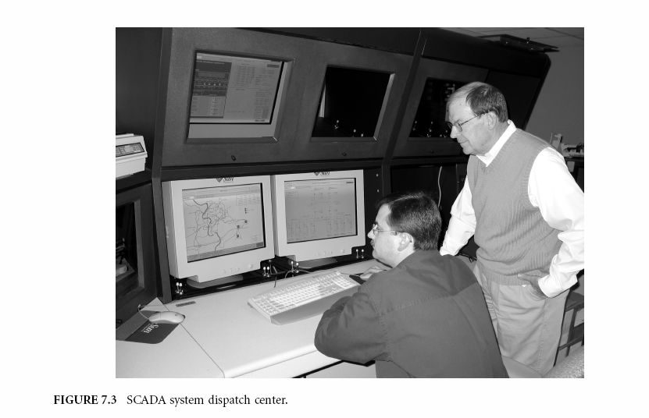
Gerencia Regional de Transmisión Norte
Subgerencia de Control
9.- Integración del Sistema de Automatización

Slide 25
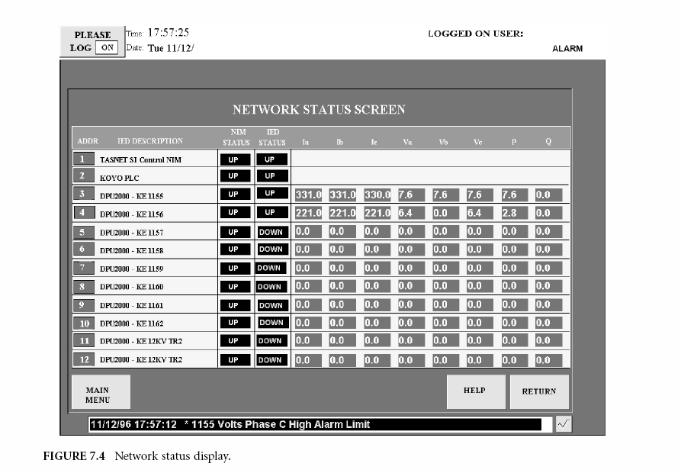
Gerencia Regional de Transmisión Norte
Subgerencia de Control
9.- Integración del Sistema de Automatización

Slide 26
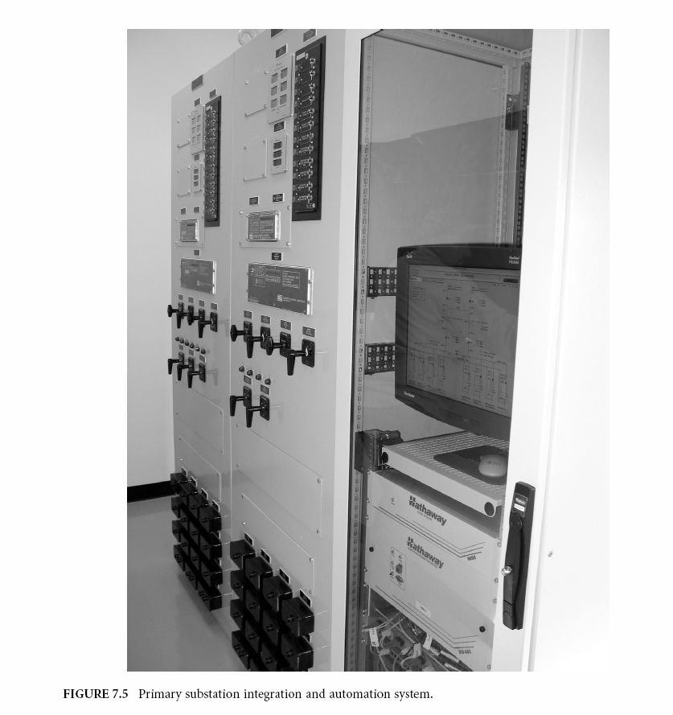
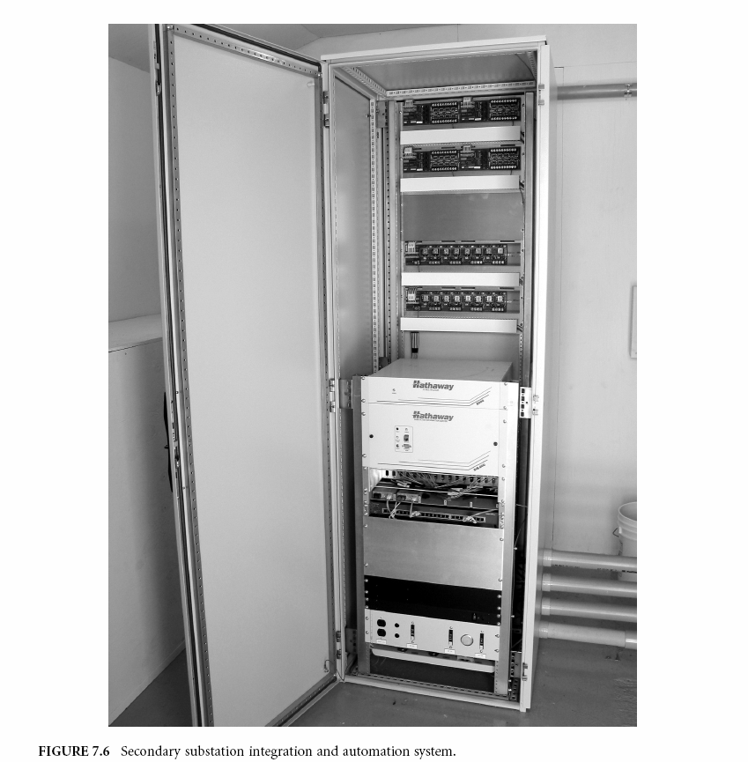
Gerencia Regional de Transmisión Norte
Subgerencia de Control
9.- Integración del Sistema de Automatización

Slide 27
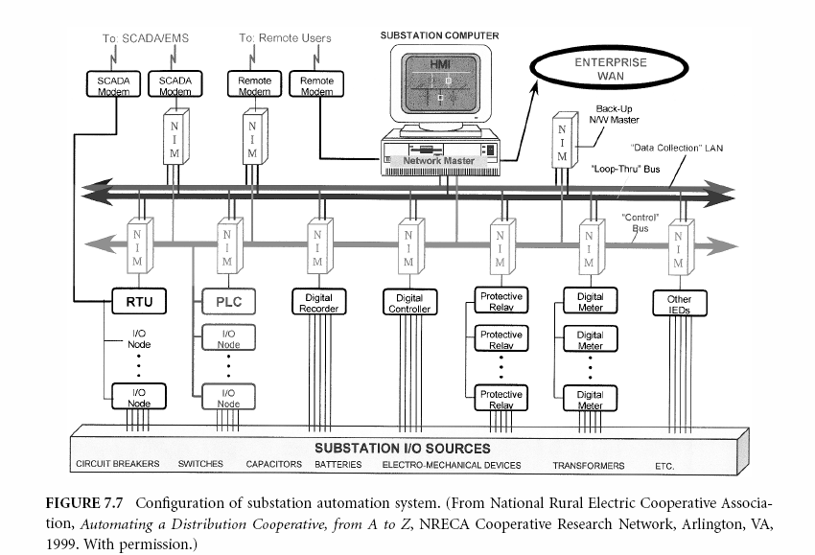
Gerencia Regional de Transmisión Norte
Subgerencia de Control
9.- Integración del Sistema de Automatización

Slide 28
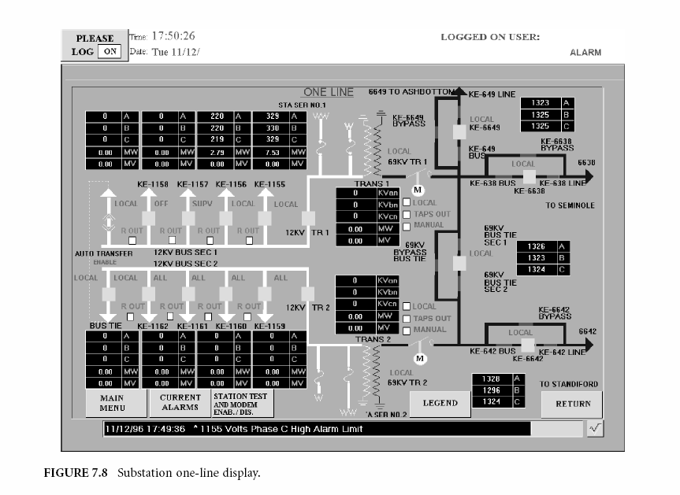
Gerencia Regional de Transmisión Norte
Subgerencia de Control
10.- Interfaces de Operación

Slide 29
Gerencia Regional de Transmisión Norte
Subgerencia de Control
10.- Evolución de los protocolos de comunicación
  Protocolos Propietarios. Eran dependientes del fabricante del equipo. Por poseer derechos de autor, obligaban a que el resto de los equipos que debian comunicarse con ellos fueran de la misma marca, o incluso si fueran de otro fabricante, este pagara derechos por el uso o desarrollo del protocolo en sus equipos.
  Sistemas Abiertos (Open Systems). Es un sistema que integra e involucra estándares o especificaciones independientes del fabricante, de forma que todo el software y el diseño utilizado pueda ser aplicado en distintas plataformas, e interactuar con otras aplicaciones en sistemas locales o remotos.
  Un sistema abierto es un medio de evolución de los sistemas de control de la subestación, que esta basado en el uso de estándares no propietarios de software y hardware. Los sistemas abiertos permiten el uso de actualizaciones basadas o disponible de diversos fabricantes, con un menor costo y con un menor riesgo de problemas en la integración.

Slide 30
Gerencia Regional de Transmisión Norte
Subgerencia de Control
10.- Evolución de los protocolos de comunicación
  Un protocolo de comunicación, permite la comunicación entre dos dispositivos. Los dispositivos deben tener el mismo protocolo de comunicación ( y versión ). Cualquier diferencia resultará en errores de comunicación.
  Existen protocolos de comunicación que son del mismo proveedor y los dispositivos del mismo fabricante no deben tener problemas comunicándose entre sí.
  Existen protocolos de comunicación que son estándares industriales, y mientras sean implementados por cualquier fabricante, no deben tener problemas para comunicarse entre sí.
  Algunos protocolos de este tipo, son el Modbus, DNP 3.0, MMS, etc.
  Protocolo DNP 3.0 Fue desarrollado por Harris Distribution Automation Products Hoy GE Harris. La especificación del protocolo, y la propiedad del protocolo fue cedida a Grupo de usuarios de DNP, el cual comprende un grupo de usuarios en empresas eléctricas y fabricantes de equipo de automatización a nivel mundial. Los objetivos del grupo son : mantener el control del protocolo, determinar en que dirección debe migrar el protocolo, revisar y agregar nuevas características y funciones, etc.
  El protocolo DNP tiene tres niveles de implementación sus beneficios son de su uso son :
    Interoperabilidad entre dispositivos de diferentes fabricantes
    Menor cantidad de protocolos a considerar.
    Evitar el uso de convertidores de protocolos
    Simplificar el mantenimiento y la capacitación

Slide 31
Gerencia Regional de Transmisión Norte
Subgerencia de Control
10.- Evolución de los protocolos de comunicación IEC 61850

Slide 32
Gerencia Regional de Transmisión Norte
Subgerencia de Control
11.- Cargadores y bancos de Baterías en subestaciones
  En todas las subestaciones de CFE, se requieren sistemas de CD, destinados para alimentar a todos los dispositivos de protección, tableros eléctricos, esquemas de control y señalización, alumbrado de emergencia, etc.
  Estos sistemas comprenden uno o varios bancos de baterías de 129 VCD y 48 VCD, y uno o varios cargadores de baterías para cada uno de estos bancos.
  Los sistemas de baterías de 129 VCD son flotantes.
  Los sistemas de 48 VCD son con el negativo aterrizado.
  Las baterías utilizadas generalmente, pueden ser de Níquel – Cadmio, pero también se usan frecuentemente baterías de Plomo – Ácido.
  Ambos generan residuos peligrosos.

Slide 33
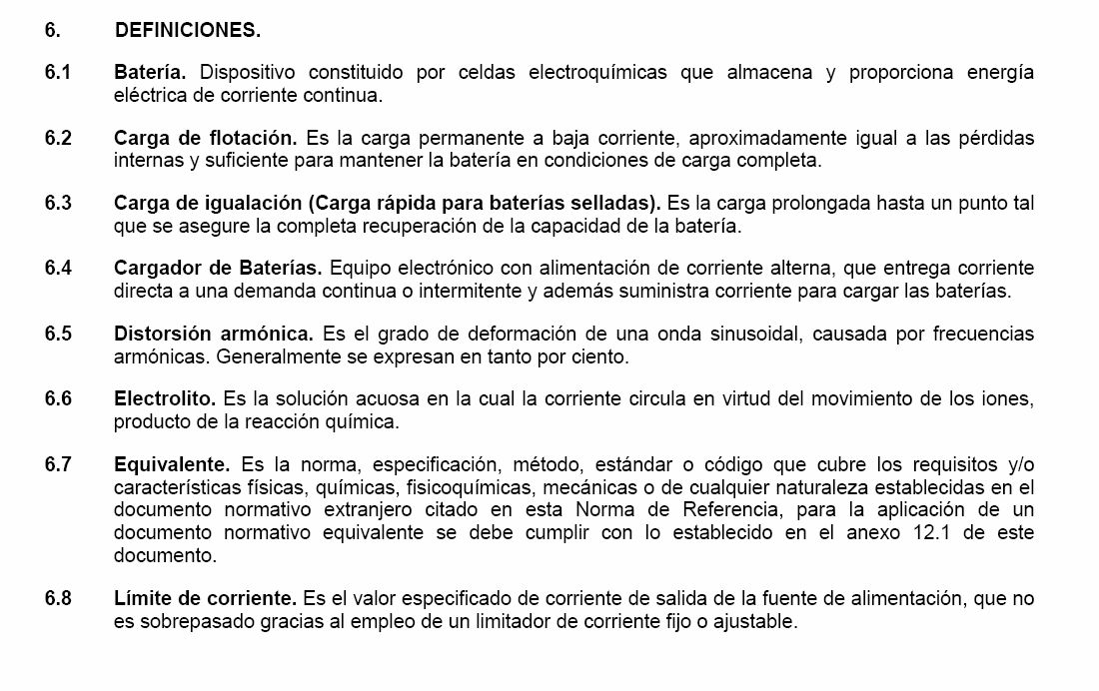
Gerencia Regional de Transmisión Norte
Subgerencia de Control
11.- Cargadores y bancos de Baterías en subestaciones

Slide 34
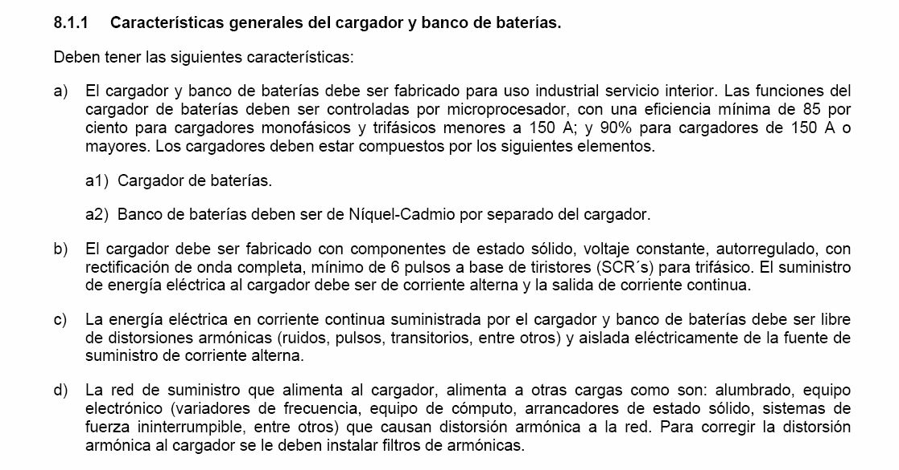
Gerencia Regional de Transmisión Norte
Subgerencia de Control
11.- Cargadores y bancos de Baterías en subestaciones

Slide 35
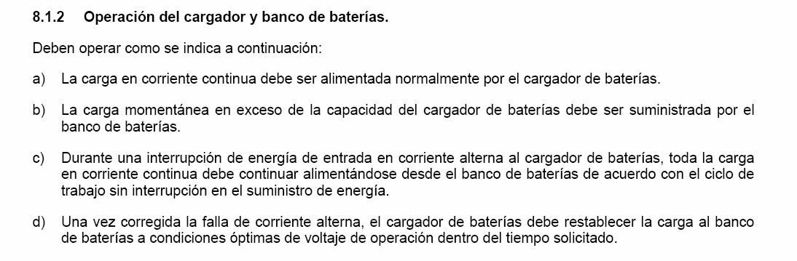
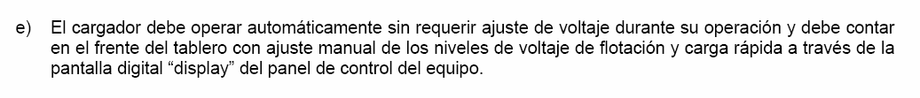
Gerencia Regional de Transmisión Norte
Subgerencia de Control
11.- Cargadores y bancos de Baterías en subestaciones

Slide 36
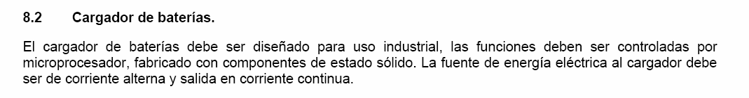
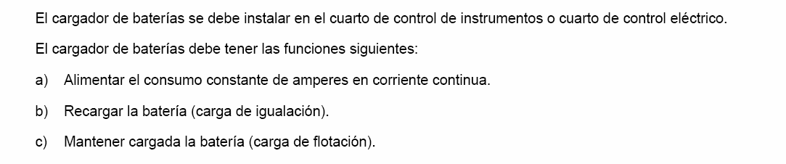
Gerencia Regional de Transmisión Norte
Subgerencia de Control
11.- Cargadores y bancos de Baterías en subestaciones

Slide 37
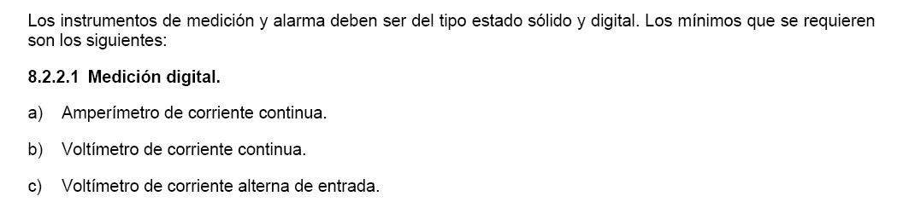
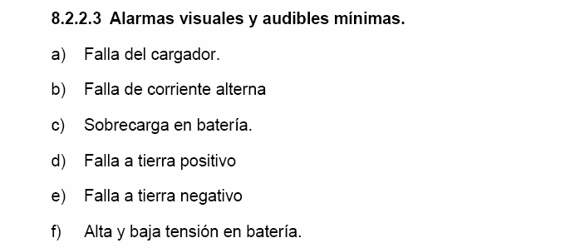
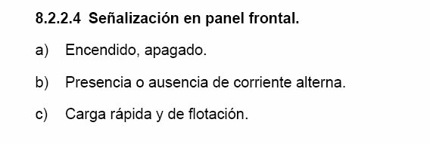
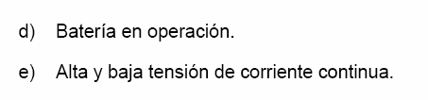
Gerencia Regional de Transmisión Norte
Subgerencia de Control
11.- Cargadores y bancos de Baterías en subestaciones

Slide 38
Gerencia Regional de Transmisión Norte
Subgerencia de Control
12.- Cambiadores de taps. Operación en paralelo de transf. con taps.
  La operación de un solo transformador es simple. Esta misma situación se complica cuando se manejan transformadores en paralelo.
  Una operación segura de transformadores en paralelo solo puede lograrse cuando se aprovecha al máximo la capacidad de cada uno de los transformadores, es decir su potencia nominal, sin sobrecargar a ninguno de los transformadores.
  Para lograr el paralelismo de transformadores, en el lado primario deben estar conectados al mismo voltaje, y en el mismo secundario, los devanados o el bus deben tener la misma magnitud y ángulo, además de cumplirse varios requisitos:
      Salida comparable.
      Mismo grupo vectorial (Magnitud y Ángulo)
      Mismo voltaje nominal, y Relaciones de Transformación comparables.
      Impedancia de corto circuito relativa comparable.
  Las razones para operar transformadores en paralelo son :
    Mayor nivel de corto – circuito.
    Mayor capacidad de potencia.
  La operación en paralelo requiere tomar algunas medidas para evitar la aparición de corrientes circulantes entre los transformadores que componen el paralelo y que pueden ocasionar sobrecargas o una operación anti-económica.

Slide 39
Gerencia Regional de Transmisión Norte
Subgerencia de Control
12.- Cambiadores de taps. Operación en paralelo de transf. con taps.
  Para lograr una operación eficiente de transformadores en paralelo deben cumplirse las siguientes condiciones:
    Evitar o minimizar la aparición de corrientes circulantes.
    Evitar cargas desiguales en los transformadores.
  Para lograr lo anterior se aplican diversas técnicas:
    MAESTRO - SEGUIDOR. Con esta técnica, un controlador asume el control del grupo (MAESTRO), mientras que los otros controladores (SEGUIDORES) ejecutan sus comandos de control. El maestro compara las posiciones de taps de los seguidores, con su propia posición. Si hay alguna diferencia, el maestro se asegura que los otros transformadores sean llevados a la misma posición.
    PRINCIPIO DE CORRIENTE REACTIVA CIRCULANTE. Esta es una técnica recomendada cuando los transformadores en paralelo tienen una capacidad y voltaje nominales comparables, así como impedancia y voltaje en magnitud y ángulo, y con idéntico o diferente paso de voltaje por cada tap. En este caso la posición del tap es irrelevante. La corriente reactiva circulante se calcula con las corrientes y ángulo de fase en cada transformador y se minimizan a través de un algoritmo de ajuste para los taps de cada transformador.

Slide 40
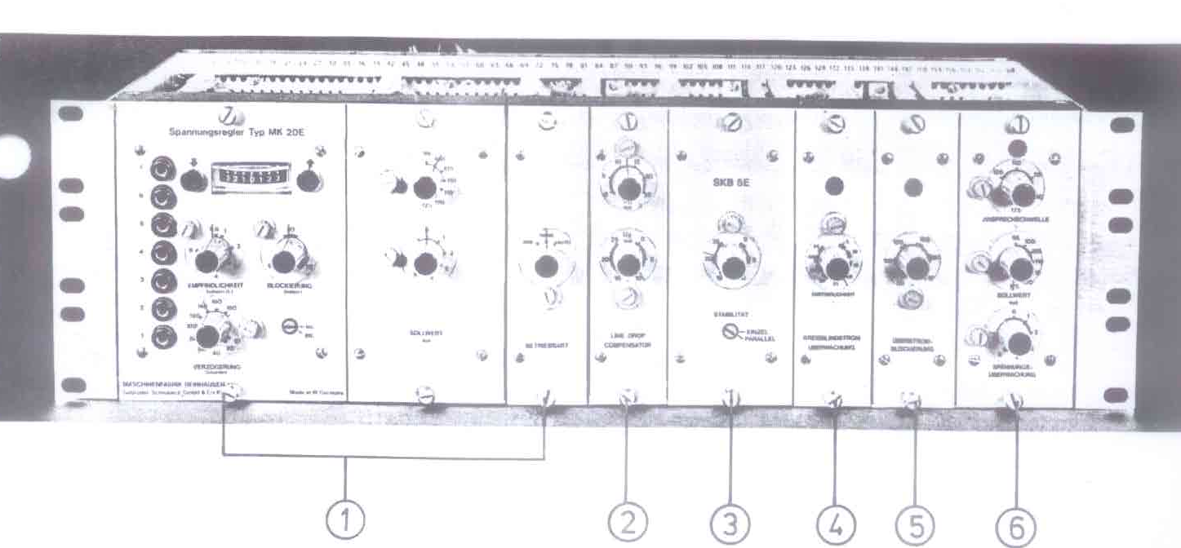
Gerencia Regional de Transmisión Norte
Subgerencia de Control
12.- Cambiadores de taps. Operación en paralelo de transf. con taps.
Muchos cambiadores de tap’s incluyen un control automático de voltaje

Slide 41
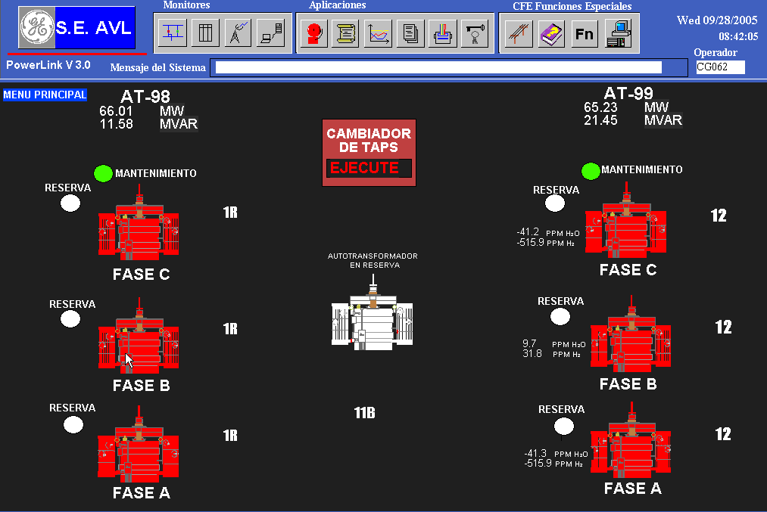
Gerencia Regional de Transmisión Norte
Subgerencia de Control
Gerencia Regional de Transmisión Norte
Subgerencia de Control
12.- Cambiadores de taps. Operación en paralelo de transf. con taps.
12.- Cambiadores de taps. Operación en paralelo de transf. con taps.

Slide 42
Gerencia Regional de Transmisión Norte
Subgerencia de Control
Gerencia Regional de Transmisión Norte
Subgerencia de Control
12.- Cambiadores de taps. Operación en paralelo de transf. con taps.
12.- Cambiadores de taps. Operación en paralelo de transf. con taps.

